Slide 1

1-1.인공지능과 머신러닝, 딥러닝

Slide 2
인공 지능
1950년대 초기, 컴퓨터 과학 분야의 일부 선각자들의 “컴퓨터가 ‘생각’할 수 있는가?”라는 질문에서 시작
보통의 사람이 수행하는 지능적인 작업을 자동화하기 위한 연구 활동
머신러닝과 딥러닝을 포괄하는 종합적인 분야
※심볼릭 AI
학습과정이 전혀 없고 명시적 규칙을 충분히 만들어 지식을 다루는 인공지능
ex) 초기 체스 프로그램

Slide 3
머신 러닝
심볼릭 AI를 대체
명시적 프로그램 되는 것이 아닌 훈련
작업과 관련 있는 많은 샘플을 제공하면 이 데이터에서 통계적 구조를 찾아 그 작업을 자동화하기 위한 규칙을 만들어 냄
고성능 하드웨어의 개발과 대량의 데이터셋 처리가 가능해지며 AI에서 가장 인기있고, 성공적인 분야가 됨

Slide 4
데이터에서 표현을 학습하기
머신 러닝과 딥 러닝 모두 의미 있는 데이터로의 변환이 중요
의미 있는 데이터로의 변환: 입력데이터를 기반으로 기대 출력에 가깝게 만드는 유용한 표현을 학습시키는 것
※머신러닝에 필요한 3가지
1) 입력 데이터 포인트
2) 기대 출력
3) 알고리즘 성능 측정 방법

Slide 5
딥러닝에서 ‘딥’이란 무엇일까?
어떤 깊은 통찰을 얻을 수 있다가 아닌 연속된 층으로 표현을 학습한다는 개념
데이터로부터 모델을 만드는 데 얼마나 많은 층을 사용했는지
층 기본 표현 학습 또는 계층적 표현 학습

Slide 6
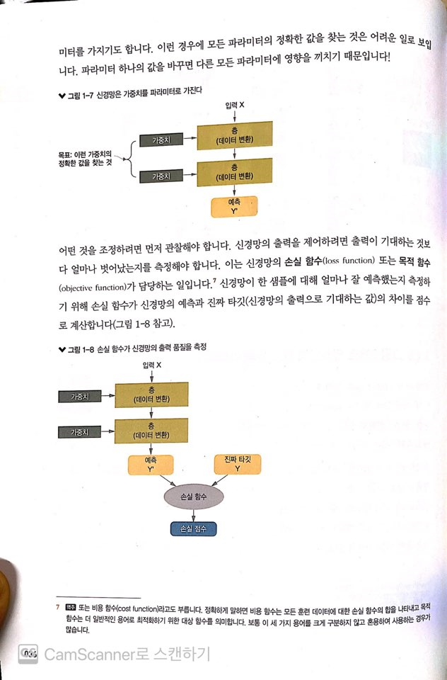
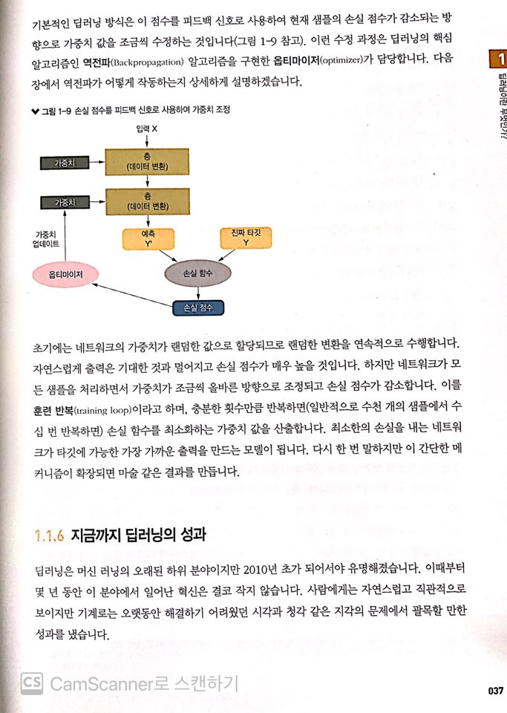
그림 3개로 딥러닝의 작동 원리 이해하기
신경망은 가중치를 파라미터로 가짐
손실 함수가 신경망의 출력 품질을 측정
손실 점수를 피드백 신호로 사용하여 가중치 조정

Slide 7
지금까지 딥러닝의 성과
사람 수준의 이미지 분류, 음성 인식, 필기 인식
향상된 기계 번역
향상된 TTS 변환
디지털 비서
자율 주행 능력
광고 타겟팅
웹 검색 엔진 결과
자연어 질문 대답 능력
바둑

Slide 8
AI에 대한 전망
지나친 기대는 큰 실망을 가져오고 투자 감소와 AI 겨울로 이어짐
이미 2번의 AI 겨울을 겪었고, 현재 3번째 겨울이 진행이 되고 있을지도 모름
단기간의 과대 선전이 아닌 장기 비전을 믿자

